Slide 1

我的咽喉炎和上次一样， 为什么医生不直接开处方给我？
病人问：
慈济诊所医师助理
张秉东

Slide 2
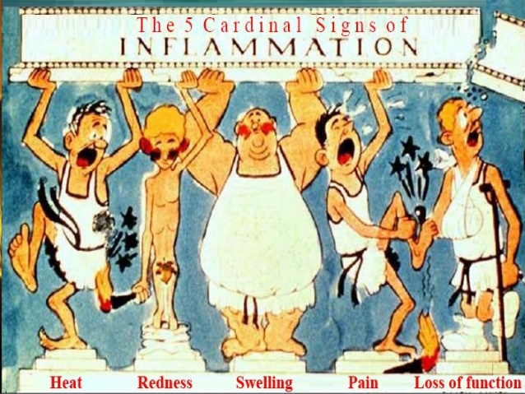
炎症： 是身体受伤的反应
五个症状
红
肿
热
痛
功能损伤

Slide 3

哪一种炎症？
非感染性炎症
感染性炎症
物理受伤
化学受伤
过敏受伤
细菌感染
病毒感染
真菌感染
每一种都有不同的治疗方法!

Slide 4
咽喉炎的诊断
医生怎么确定是哪种呢？

Slide 5
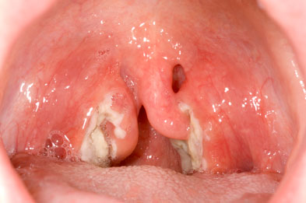
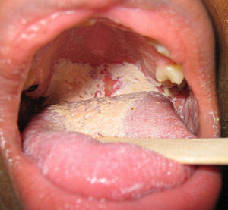
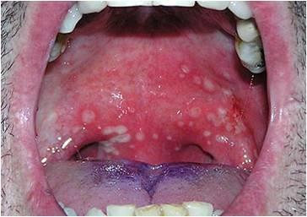
细菌性咽喉炎
一般特征：
黏膜上有白色分泌物
有发烧
没有流鼻水或咳嗽
真菌性咽喉炎
一般特征：
黏膜上有白斑
病人免疫力低下
服用内固醇
病毒性咽喉
一般特征：
黏膜长小疱
有流鼻水或咳嗽

Slide 6
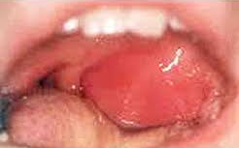
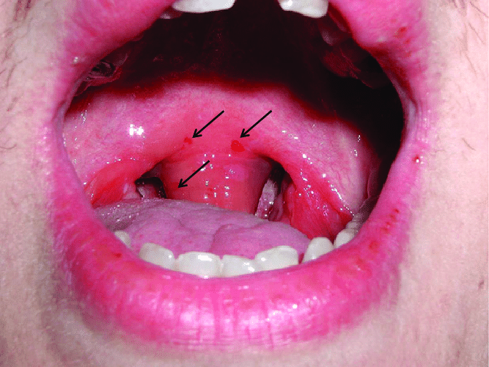
危险的咽喉症状
扁桃周脓肿
一般特征：
扁桃体旁单侧黏膜肿胀
发烧、发冷
吞咽困难
严重的过敏
{{{{{{
一般特征：
黏膜或小舌迅速红肿

Slide 7

处方？
咽喉炎很常见，但有许多种类。
医生需要用病史和临床检查来做诊断后，才能对症下药。
所以不能直接用以前处方。

Slide 8
总结
抗生素只对细菌感染有用，
大部分的咽喉炎不是细菌感染，
所以不能随便用抗生素。

Slide 9
严重的咽喉症状应该去急诊室。 比如： 咽喉快速的肿胀、 喝不了水、 呼吸困难。

